Slide 1




اللوغاريتمات العشرية

Slide 2

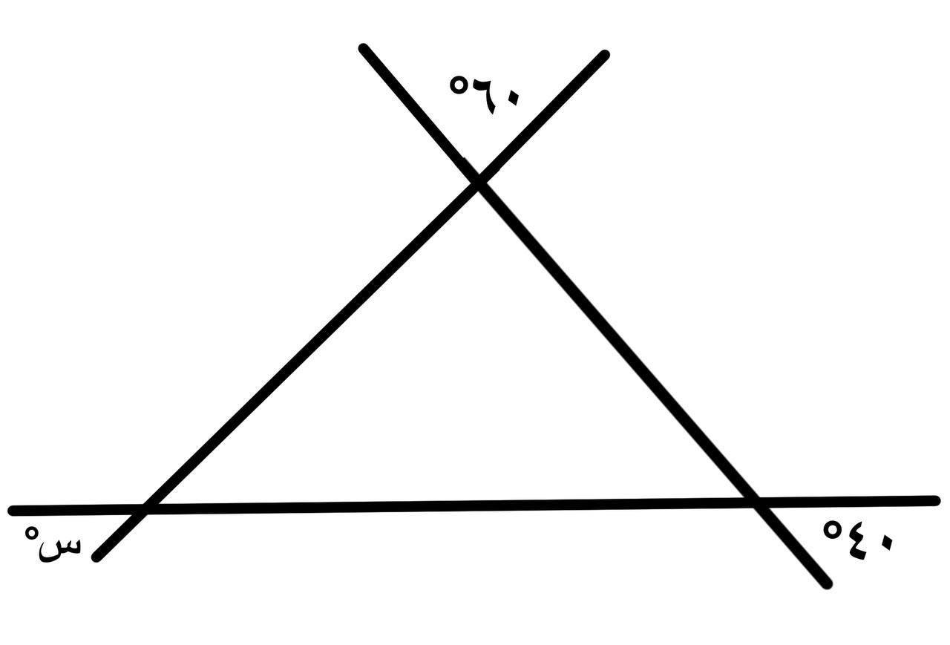
تدريب على القدرات
في الشكل المقابل أوجدي قيمة س :
40
60
70
80

Slide 3
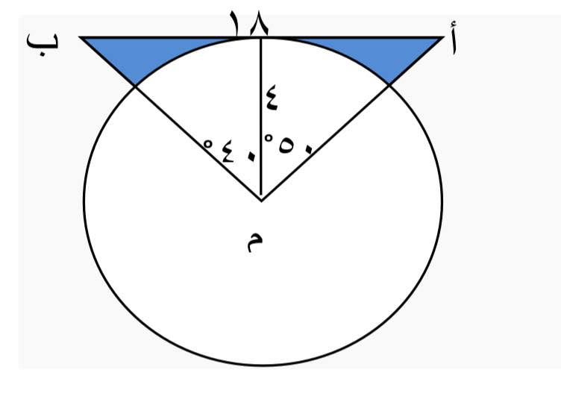
تدريب على القدرات
في الشكل المقابل أوجدي مساحة المنطقة المظللة :
23
33
26
15

Slide 4

تدريب على القدرات
مصعد يصعد كل دقيقتين 80 م كم يصعد في 20 ثانية ؟
13,5متر
14 متر
15متر
16متر

Slide 5
تدريب على القدرات
إذا كانت الساعة الآن 5 مساء فكم ستكون بعد 60 ساعة ؟
6 مساءً
5 مساءً
5 صباحا
7 صباحا

Slide 6

تدريب على القدرات
إذا كان الشكل المقابل مربع أوجد قيمة س :
40
45
50
55

Slide 7

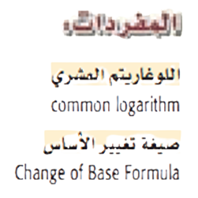
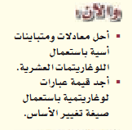

اللوغاريتمات العشرية

Slide 8

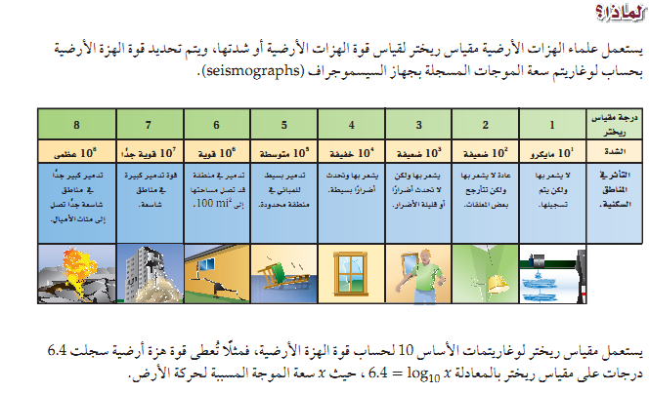
اللوغاريتمات العشرية

Slide 9
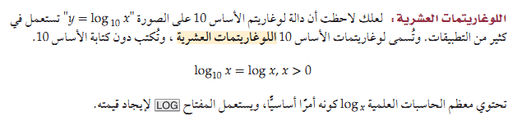
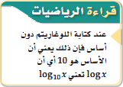
اللوغاريتمات العشرية

Slide 10




اللوغاريتمات العشرية
مثال :

Slide 11
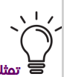
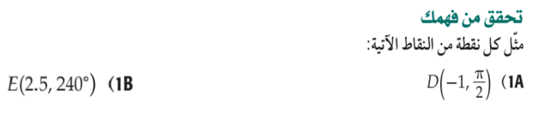

اللوغاريتمات العشرية

Slide 12
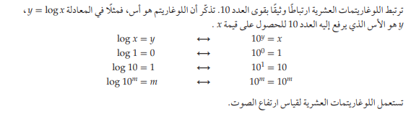
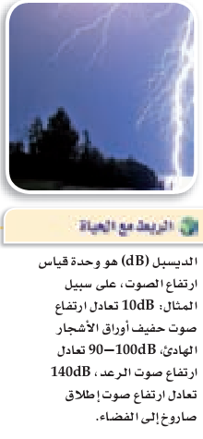
اللوغاريتمات العشرية

Slide 13
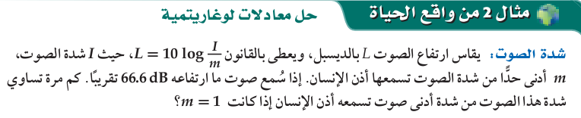





اللوغاريتمات العشرية
مثال :

Slide 14

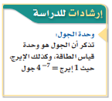
اللوغاريتمات العشرية

Slide 15




اللوغاريتمات العشرية
مثال :

Slide 16

اللوغاريتمات العشرية

Slide 17
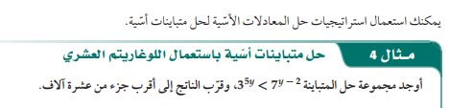
اللوغاريتمات العشرية
مثال :

Slide 18
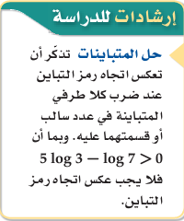


اللوغاريتمات العشرية
نحسب قيمة المقدار

Slide 19

اللوغاريتمات العشرية

Slide 20
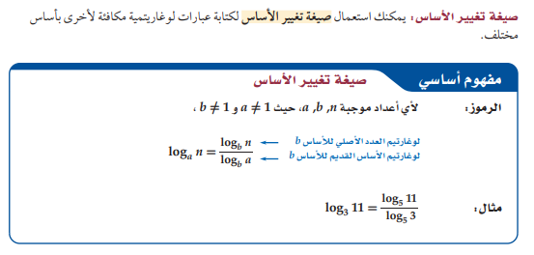
اللوغاريتمات العشرية

Slide 21
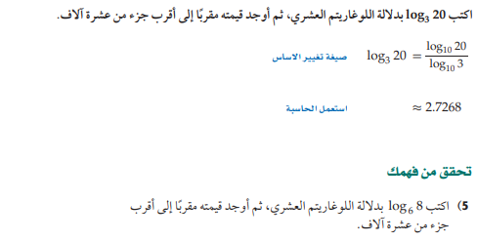
اللوغاريتمات العشرية
مثال :

Slide 22
اللوغاريتمات العشرية

Slide 23
اللوغاريتمات العشرية

Slide 24
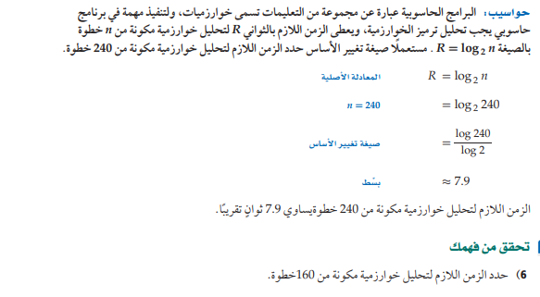
اللوغاريتمات العشرية
مثال :

Slide 25
اللوغاريتمات العشرية

Slide 26

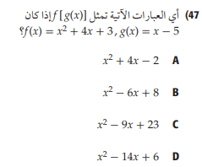
اللوغاريتمات العشرية

Slide 27
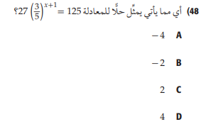
اللوغاريتمات العشرية

Slide 28
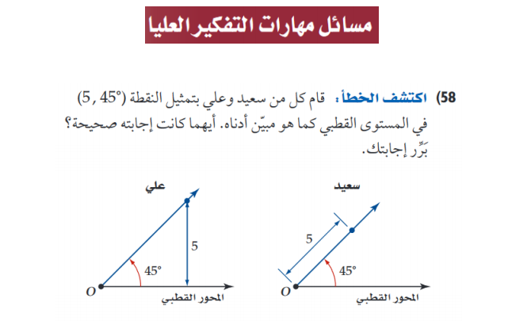
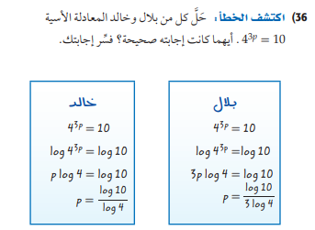
اللوغاريتمات العشرية

Slide 29

اللوغاريتمات العشرية

